Slide 1
テキスト処理スピードアップのチューニングとCloudWatch
V0.2
エスコ・ジャパン株式会社
2021.08.17
１、チューニング
２、CloudWath
Notes:
0

Slide 2
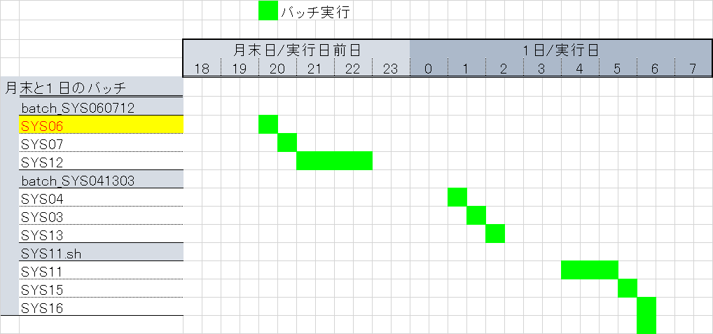
１－１．問題発見
代理店XXシステムの月次バッチ実行日です。前日２０時から複数のバッチが走って、１日朝実行結果をメールで確認する仕組みです。 ２０２１年５月１日の結果は以下です。
予定
実績
バッチ | 開始 | 終了
SYS06 | 20:00 | 22:23
SYS07 | 22:23 | 00:17
SYS12 | 00:17 | 02:12
SYS04 | 00:00 | 01:13
SYS03 | 01:13 | 01:39
SYS13 | 01:39 | 02:19
SYS11 | 04:00 | 06:27
SYS15 | 06:27 | 06:33
SYS16 | 06:33 | 06:33
SYS06と07は予定時間より大幅遅くなっています。
予定は、３０分間ですが、実績は２時間以上です。
1
Notes:
1

Slide 3
１－２．問題分析のストーリー、１
予定時間は、開発当初の実績記録です。サーバのスペックは特に変更されていません。Awsの監視からメモリ・CPU・ディスク容量など、閾値を超える現象はありません。どの処理に時間がかかったか特定するため、SYS06にディバッグコードを入れて、検証サーバでテストを行います。
処理 | 時間
前回処理残骸を削除 | わずか
代理店ごとのテーブルを削除する | 数分間
テキストを代理店ごとのCSVに分割する | ２時間
代理店ごとのCSVを取り込む | １５分ぐらい
後処理 | わずか
2
Notes:
2

Slide 4
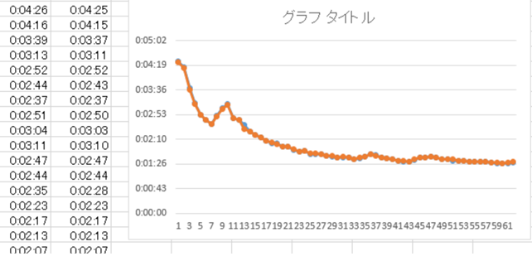
１－２．問題分析のストーリー、２
テキスト分割の処理は、テキストから１行ずつデータ読み込み、代理店コードの項目により保存すべきCSVファイルを開いて、データを保存して、CSVを閉じます。もしCSVファイルがなければ、新規作成します。１０万行ずつディバッグ情報を入れて、実行時間を図ります。以下のグラフを作りました。
AWS全体の負荷に影響されているかどうか判明するため、違う時間帯で２回テストしました。結果は同じです。
１０万行データを
処理する時間、
単位（分）
3
Notes:
3

Slide 5
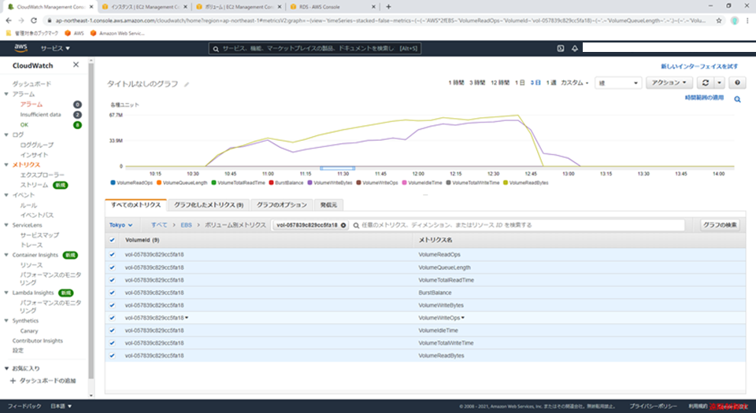
１－２．問題分析のストーリー、３
AWS監視画面から、ディスクトラフィックは連続的に高い数字とわかりました。※閾値までまだです。
4
Notes:
4

Slide 6
１－３．解決方法
ファイルを開くと閉じる処理の回数を減らすため、以下のように調整してみました。
既存
調整後
１行テキストデータを読み取る
バッファー用Map変数を作成する
１０万行を読み取って、代理店コード毎に配列に分けて、バッファに保存する。
代理店コード項目で同名CSV有無を確認する
なし
バッファーに格納した代理店コードごとの配列をループしCSV保存処理を行う
同名CSVを作成する
あり
左の赤枠と近い処理ですだが、
１行ではなく、１つの配列を保存する。
同名CSVを開く
バッファー用Map変数をクリア
１行データを保存
次の１０万行を処理する
同名CSVを閉じる
5
Notes:
5

Slide 7
１－４．評価
項目 | 既存 | 調整後
ファイル開閉回数 | 600万行データの場合、 600万回の開閉。 | 10万行ずつの保存処理 60*代理店数7000 最大24万回の開閉。
メモリ利用 | 特に注意点がない | １回10万行をバッファに格納する 6GB/60回 = 100MB
実行時間 | 構築時、３０分間 最近、２時間 | ３０分間
なぜこの差が出たのか、まだ不明です。
Notes:
6

Slide 8
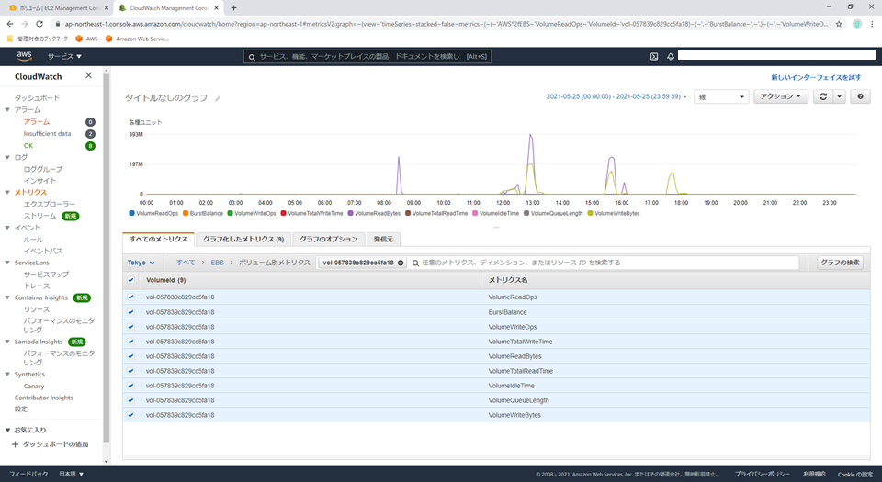
１－５．監視から効果確認
赤枠のは、修正後ソースでバッチ実行時のディスクトラフィックの様子です。
7
Notes:
7

Slide 9
１－６．添付：プログラム抜粋
function makeCsvFile(){
var buffers={};
・・・
// TXTファイル転換後、一時csvファイル作成
txtReader.loopAllLines(txtConvertWriter);
saveCSV();
function saveCSV(){
for (var key in buffers){
if (key=="debug") continue;
var agencyCode=key;
var csvwriter = new CSVWriter(agencyCode+".csv", ",", "\"", "MS932");
// CSV書込み処理をインスタンスする
for (var i=0;i<buffers[agencyCode].length;i++){
var aryField=buffers[agencyCode][i];
csvwriter.writeLine(aryField);
}
csvwriter.close();
}
buffers={};
}
function txtConvertWriter(aryRowData, intNum) {
if (intNum % 100000 == 0 ){
saveCSV();
}
// 代理店コードサブコード
var agencyCode = aryField[6].substr(0,5);
buffers[agencyCode].push(aryField);
}
}
8
Notes:
8

Slide 10
２－１． CloudWatch とは
Amazon CloudWatch は、Amazon Web Services (AWS) リソースと、AWS でリアルタイムに実行されるアプリケーションを監視します。CloudWatch を使用してメトリクスを収集し、追跡できます。メトリクスとは、リソースやアプリケーションに関して測定できる変数です。
CloudWatch のホームページには、使用している AWS の各サービスに関するメトリクスが自動的に表示されます。さらに、カスタムダッシュボードを作成してカスタムアプリケーションのメトリクスを表示したり、選択したメトリクスのカスタムコレクションを表示したりできます。メトリクスを監視し、しきい値を超過したときに通知を送信したり、モニタリングしているリソースを自動的に変更したりするアラームを作成できます。
CloudWatch を使って、リソース使用率、アプリケーションパフォーマンス、オペレーションの正常性をシステムワイドに把握できます。
(From : https://docs.aws.amazon.com/ja_jp/AmazonCloudWatch/latest/monitoring/WhatIsCloudWatch.html)
9
Notes:
9

Slide 11
２－２． EBS とは
Amazon Elastic Block Store (EBS) は、Amazon Elastic Compute Cloud (EC2) と共に使用するために設計された、スループットとトランザクションの両方が集中するどんな規模のワークロードにも対応できる、使いやすい高性能なブロックストレージサービスです。Amazon EBS には、リレーショナルデータベースや非リレーショナルデータベース、エンタープライズアプリケーション、コンテナ化されたアプリケーション、ビッグデータ分析エンジン、ファイルシステム、メディアワークフローなど多種多様なワークロードが幅広くデプロイされています。
(From : https://aws.amazon.com/jp/ebs/?ebs-whats-new.sort-by=item.additionalFields.postDateTime&ebs-whats-new.sort-order=desc)
10
Notes:
10

Slide 12
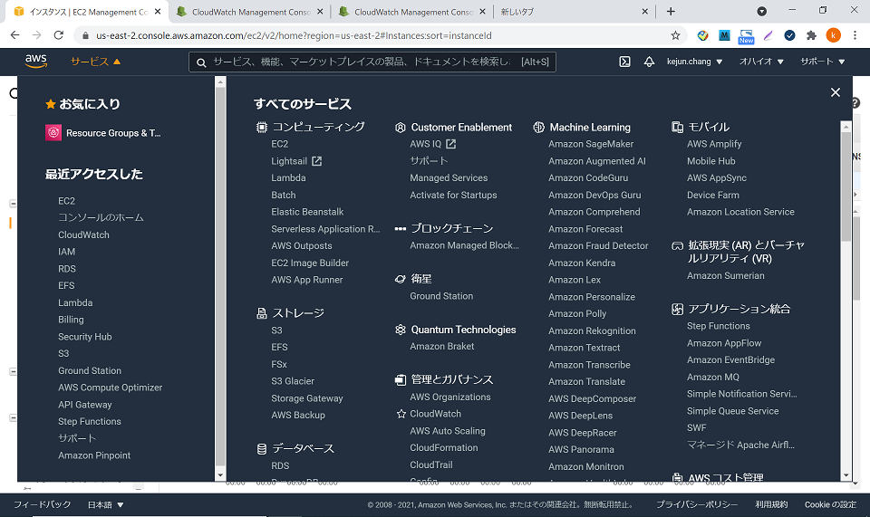
２－３．CloudWatch、サービスメニュー
11
Notes:
11

Slide 13
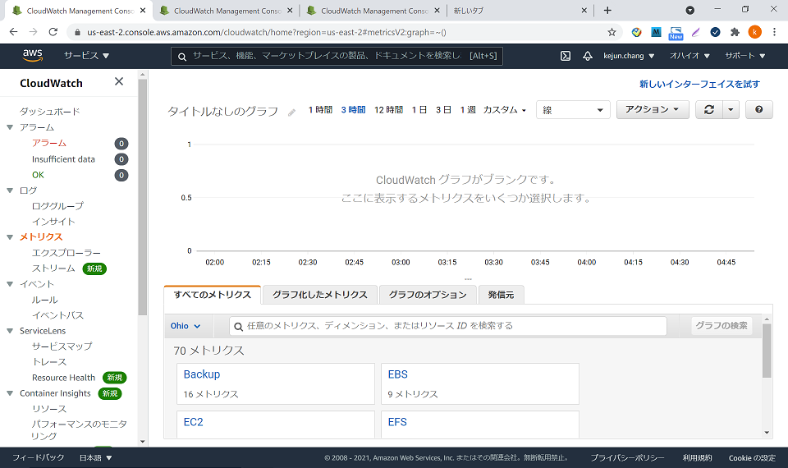
２－４．CloudWatch、メトリクス
12
Notes:
12

Slide 14
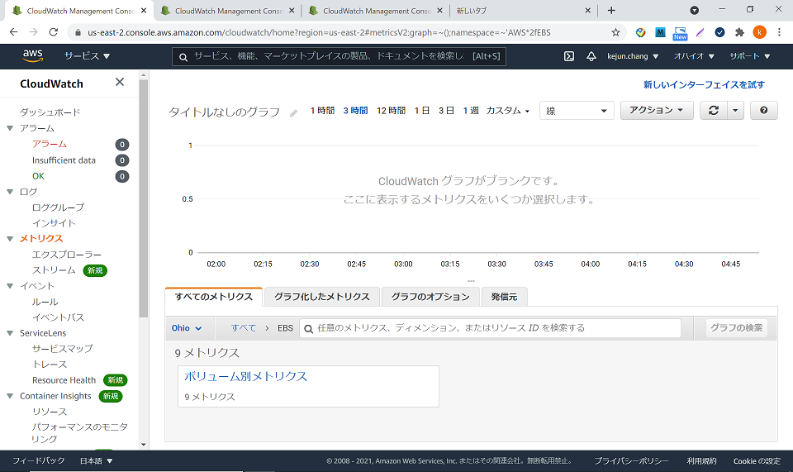
２－５．CloudWatch、ボリューム別メトリクス
13
Notes:
13

Slide 15
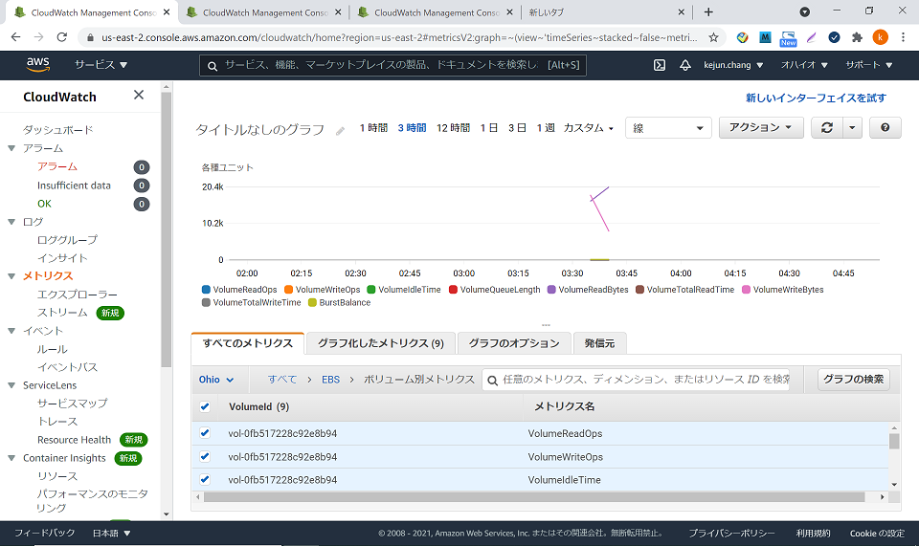
２－６．CloudWatch、グラフ表示
14
Notes:
14

